Slide 1
Підготовка документа до друкування. Друкування документа
За новою програмою
Урок 16

Slide 2
Сторінки документа та їх форматування
Розділ 3 § 16
Під час створення документа текстовий процесор автоматично розбиває текст на сторінки.
Сторінка як об'єкт текстового документа має такі властивості: розміри сторінки, розміри полів, орієнтація сторінки, нумерація сторінок та інші.

Slide 3
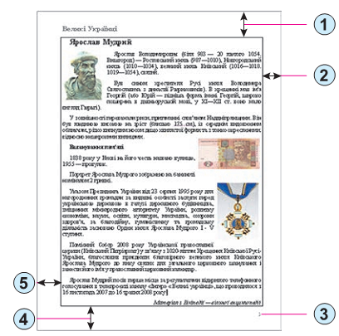
Схема розміщення об'єктів сторінки
Розділ 3 § 16
1. Верхнє поле
2. Праве поле
3. Номер сторінки
4. Нижнє поле
5. Ліве поле

Slide 4
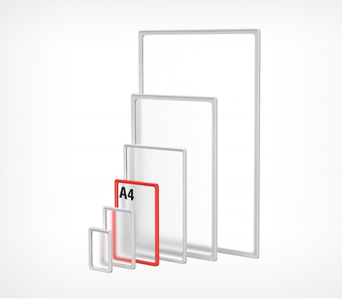
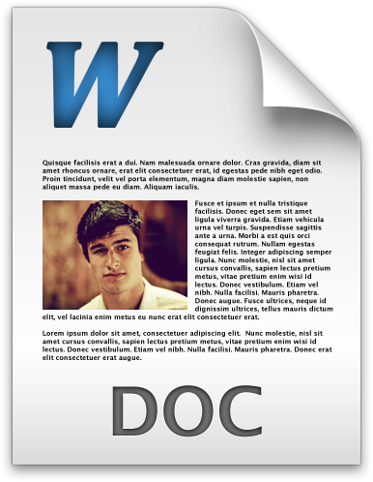
Сторінки документа та їх форматування
Розділ 3 § 16
Розмір сторінки - це висота і ширина сторінки текстового документа. Наприклад, стандартний аркуш паперу, на якому друкують більшість документів, має такі розміри: ширина 21 см та висота 29,7 см (аркуш формату А4).

Slide 5
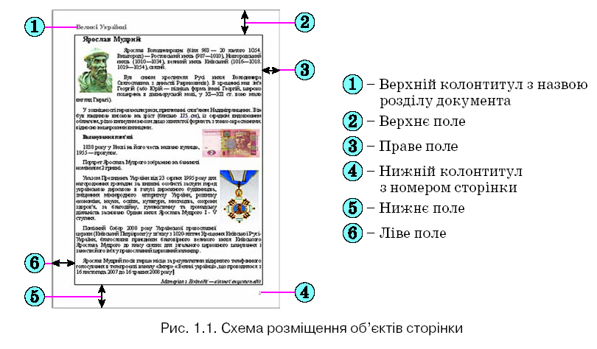
Сторінки документа та їх форматування
Розділ 3 § 16
Поля сторінки — це частини сторінки вздовж країв аркуша, які залишають для різних позначок і кращого сприйняття тексту. На сторінці є верхнє, нижнє, ліве та праве поля. Розмір полів за замовчуванням задається в сантиметрах.

Slide 6
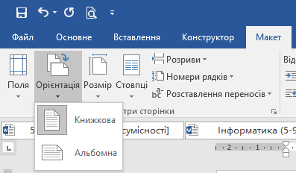
Орієнтація сторінки
Розділ 3 § 16
Орієнтація сторінки — це спосіб розміщення сторінки на площині. Розрізняють книжкову (вертикальну) і альбомну (горизонтальну) орієнтації

Slide 7
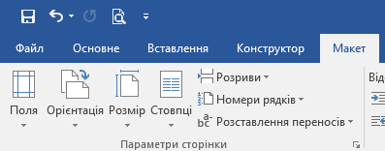
Сторінки документа та їх форматування
Розділ 3 § 16
Для встановлення необхідних значень властивостей сторінки слід відкрити на Стрічці вкладку Макет. На цій вкладці розміщено кілька груп елементів керування, які призначені для форматування сторінки.
Значення більшості зазначених вище властивостей установлюються в групі Параметри сторінки

Slide 8
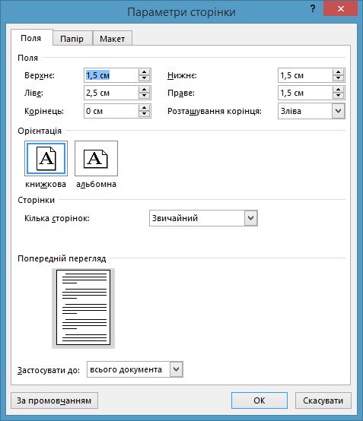
Вікно параметри сторінки
Розділ 3 § 16

Slide 9
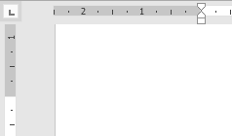
Розміри полів
Розділ 3 § 16
Розміри полів сторінки можна також установити на вертикальній і горизонтальній лінійках. На лінійках полям відповідають ділянки сіро-блакитного кольору. Щоб змінити їх розміри, необхідно перетягнути межу поля вздовж лінійки в потрібне місце.
Межа лівого поля на горизонтальній лінійці
1
2
Межа верхнього поля на вертикальній лінійці

Slide 10
Підготовка документа до друкування
Розділ 3 § 16
Якщо текст складається з кількох сторінок, то їх для зручності нумерують. Для цього в Microsoft Word використовують інструмент Номер сторінки, який міститься на вкладці Вставлення у групі Колонтитули

Slide 11
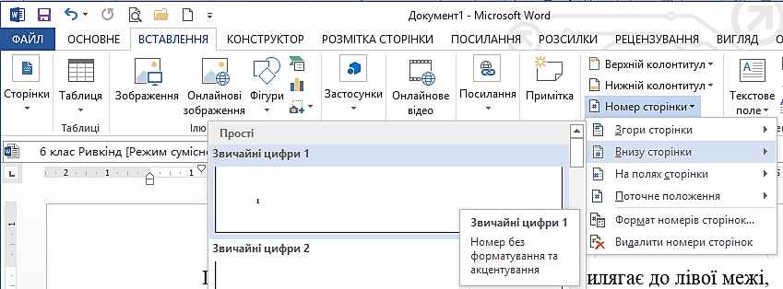
Колонтитули
Розділ 3 § 16
Колонтитули — це області, розташовані на полях кожної сторінки документа. Найчастіше колонтитули використовують для вставки номерів сторінок у текст. При цьому в користувач а немає потреби вводити окремо номер кожної сторінки — нумерація відбувається автоматично.
Місце розташування
Шаблон оформлення

Slide 12
Колонтитули
Розділ 3 § 16
Щоб вставити номер сторінки до колонтитулу, потрібно вибрати зі списку його місце розташування і шаблон оформлення.
Для підтвердження вибору слід натиснути кнопку Закрити колонтитули, яка міститься у правому верхньому куті стрічки.
Щоб видалити номер сторінки, на вкладці Вставлення у групі Колонтитули треба обрати вказівку Видалити номери сторінок.

Slide 13
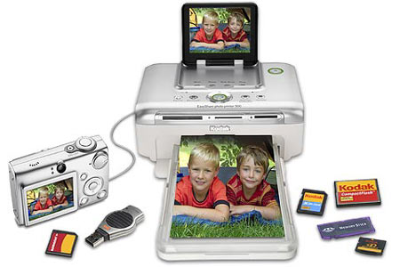
Друкування документа
Розділ 3 § 16
Друкування документа — отримання копії документа, зазвичай на папері.

Slide 14
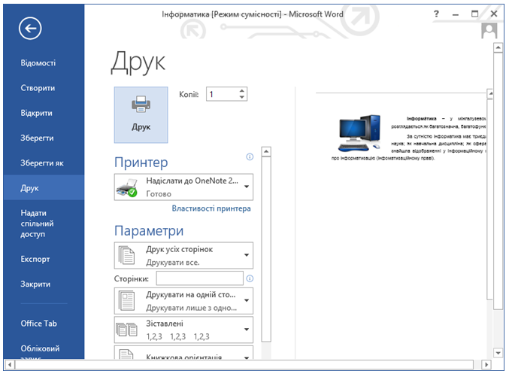
Попередній перегляд текстового документа
Розділ 3 § 16
На вкладці Файл виберіть пункт Друк
Натиснути кнопку Попередній перегляд на Панелі швидкого доступу

Slide 15
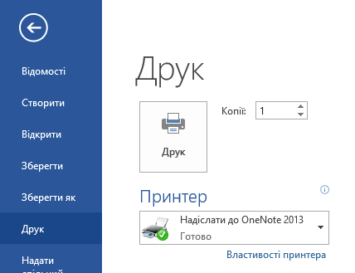
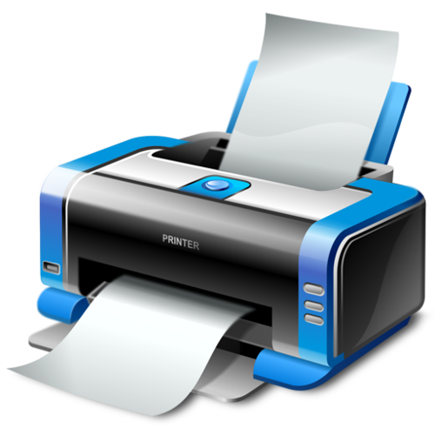
Друкування документа
Розділ 3 § 16
Документ друкується за допомогою вказівки Друк з меню вкладки Файл у Microsoft Word.

Slide 16
Дайте відповіді на запитання
Розділ 3 § 16
Значення яких властивостей сторінки можна задати? Які засоби для цього можна використати?
Як задасться розмір сторінки документа?
Які ви знаєте види орієнтації сторінки?
Що таке поля сторінки? Які поля є в текстовому документі?
Як пронумерувати сторінки документа?
Як надрукувати документ?

Slide 17
Розгадайте ребус
Розділ 3 § 16
Сторінка

Slide 18
Розгадайте ребус
Розділ 3 § 16
Друкування

Slide 19
Запитання та завдання
Розділ 3 § 16
У наведеному списку підкресліть властивості сторінок текстового документа:
відступ від краю поля
відступ першого рядка
вирівнювання
колір
розмір
міжрядковий інтервал
накреслення
нумерація
орієнтація
розміри полів
шрифт

Slide 20
Запитання та завдання
Розділ 3 § 16
Упишіть у правильній послідовності номери команд алгоритму встановлення нумерації сторінок текстового документа.
Вибрати у списку спосіб розміщення номерів на сторінці та різновид оформлення
2
Вибрати на Стрічці кнопку Закрити вікно колонтитулів
3
Вибрати кнопку Номер сторінки групи Колонтитули вкладки Вставлення
1

Slide 21
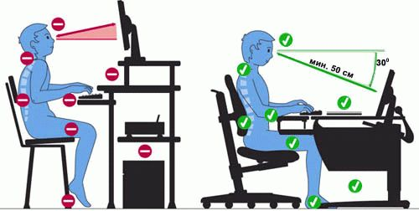
Працюємо за комп’ютером
Розділ 3 § 16

Slide 22
Працюємо за комп’ютером
Розділ 3 § 16
Контрольна робота 3
Текстовий процесор

Slide 23
Дякую за увагу!
За новою програмою
Урок 16

